Slide 1
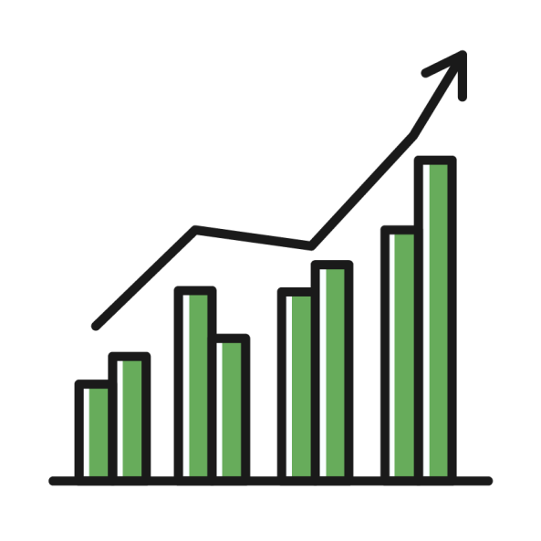


융복합 프로젝트
슬기로운 지키미
빅데이터 : 박수은, 서혁준, 유영일
클라우드 : 박예서, 유승지, 이기복
IoT : 김준무
2조

Slide 2
JIKIMI PROJECT
Index
01.
프로젝트 배경 및 목적
3 - 4p
02.
팀 구성 및 역할
5 - 6p
03.
프로젝트 수행
7 – 24p
시연영상
04.
25p

Slide 3
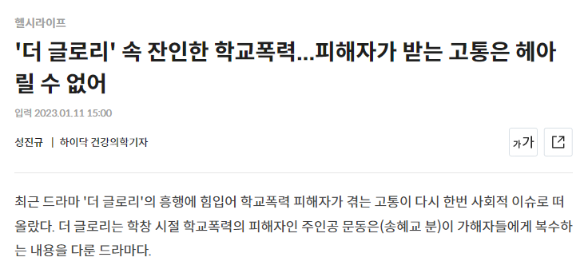
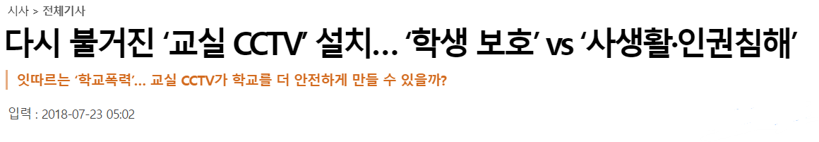
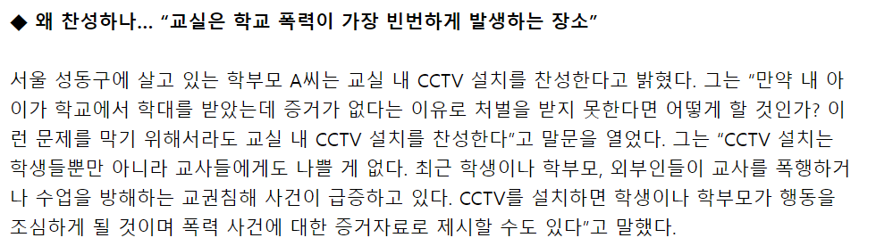
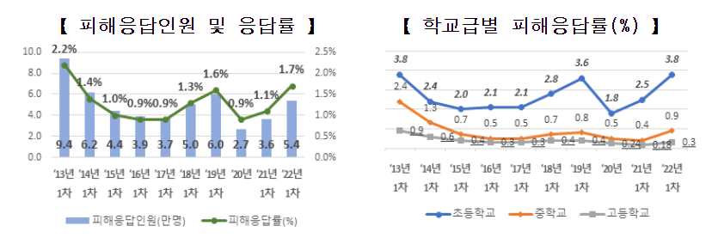
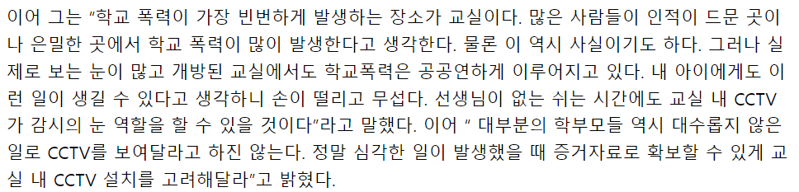
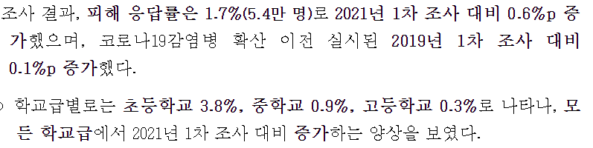
JIKIMI PROJECT
1.1 프로젝트 배경 및 목적 - 주제선정이유
사회적 이슈 : 더 글로리
학교시설 CCTV 설치
학교폭력실태조사결과
출처 교육부 2022년 학교폭력 실태조사 결과 발표

Slide 4



JIKIMI PROJECT
1.2 프로젝트 배경 및 목적 - 학교폭력
학교폭력이란? 「학교폭력예방 및 대책에 관한 법률」 제2조제1호
학교폭력은 학교라는 한정된 공간에서 일어나는 “사회적 재난”이라고 할 수 있다.
학교폭력예방
『학교폭력위험지표』
학교폭력은 개인의 영향 뿐만 아니라 지역사회 및 사회구조, 학교의 환경 등과 밀접한 관련이 있다.
-> 학교폭력에 영향을 미치는 사회환경요인과 학교개별환경요인으로 구성된 학교폭력위험지표를 개발
CPTED : 범죄예방환경설계
학교폭력예방 및 대응
『교실 내 CCTV 설치』
학교폭력대응
『SNS 전송』
학교폭력을 예방하는 동시에 대응할 수 있는 중요한 내부요소 중 하나가 CCTV
교직원 등 사람에 의한 학생안전모니터링은 언제나 가장 중요하고 필수적이며 CCTV는 이를 돕는 하나의 도구이므로 허용되는 범위안에서 설치하는 것이 필요
CPTED(셉테드)를 통한 학교 내·외부환경 개선과
학교 내의 폭력의 연관관계가 어느 정도 형성되고 있음을 알 수 있다.
CPTED를 통한 환경개선이
의도성을 갖고 있는 폭력의 조절 역할에 도움이 크다.

Slide 5




JIKIMI PROJECT
2.1 팀 구성 및 역할
Yolo 학습
데이터 전처리 및 분석
학교폭력위험지표 개발
빅데이터
박수은, 서혁준, 유영일
S3 비디오 저장
학교폭력위험지표와 RDS 연동
Yolo 결과 RDS에 저장 및 알림 전송
동영상 실행 및 RDS에 영상 정보 저장
AWS & IoT
박예서, 유승지, 이기복, 김준무
사용자 인증기능
CCTV 영상 시청 기능
학교폭력위험지표 시각화
인터페이스
김준무, 유승지

Slide 6
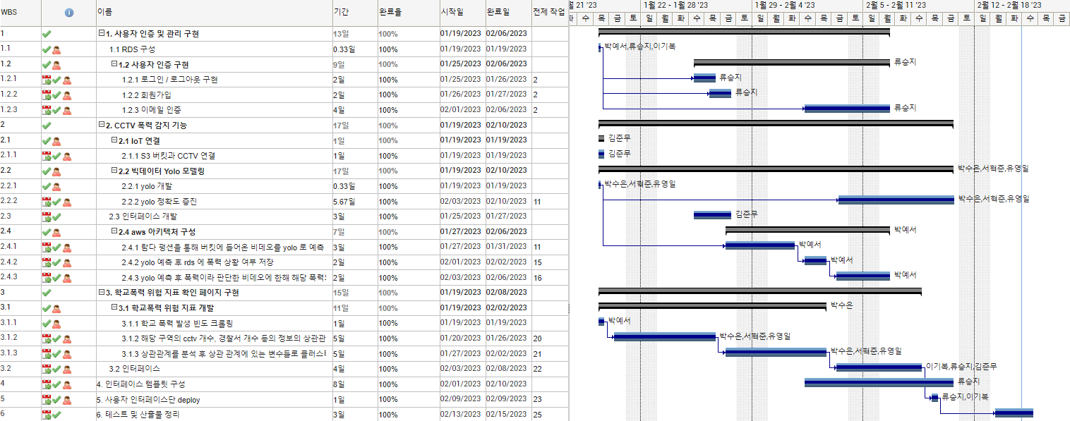
JIKIMI PROJECT
3.1 프로젝트 수행
WBS
https://drive.google.com/file/d/1OKOGjd3iZkMll2mN_BZufUf6okz3agPf/view?usp=sharing

Slide 7
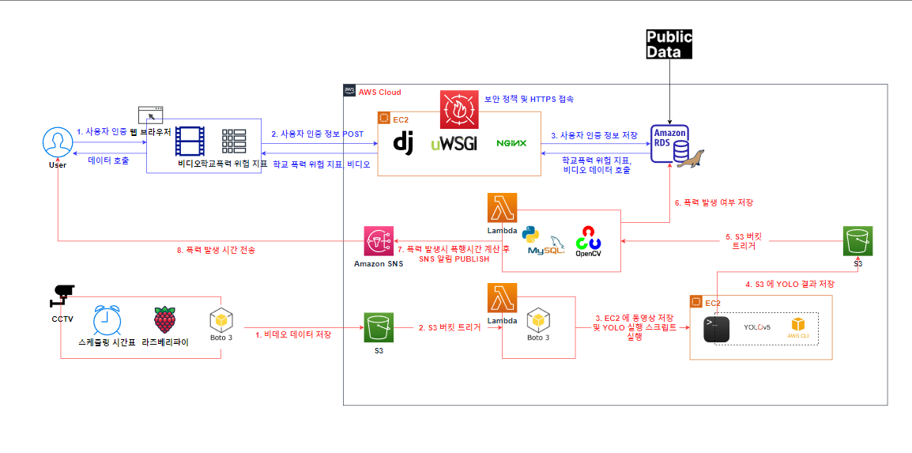
JIKIMI PROJECT
3.2 프로젝트 수행
Architecture

Slide 8
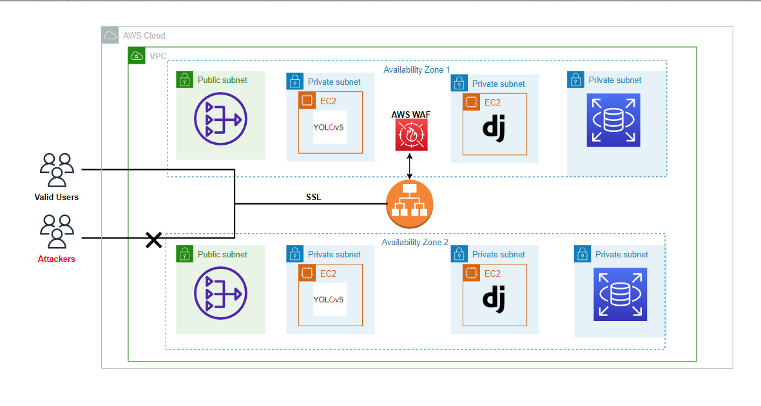
JIKIMI PROJECT
3.2 프로젝트 수행
Architecture

Slide 9
JIKIMI PROJECT
클라우드
보안 관련 대응 방안
01. 보안관련 대응 방안
02. 보안관련 대응 방안
‘ALB -> HTTPS’
‘WAF -> ACL’
SSL 인증서 암호화 통신
EC2 인스턴스 평문 통신
웹 서비스에 요청되는
패킷 탐지 및 차단과 제어
RULES
IpBlacklist
matchSQLi
RateBased
CountryBlock
SQLiRuleSet
CommonRuleSet
AWSManagedRules

Slide 10
JIKIMI PROJECT
빅데이터
학교폭력위험지표
환경지표
위해지표
경감지표
+
-
‘학교폭력위험도 가중에 영향을 미치는
서울특별시 자치구 환경을 반영하여 점수를 산정한 상대적 지표’
‘학교폭력위험도 가중에 영향을 미치는
학교 개별 환경 요인을 반영하여 점수를 산정한 상대적 지표’
‘학교폭력위험도 경감에 영향을 미치는
학교 개별 환경 요인을 반영하여 점수를 산정한 상대적 지표’
학교폭력위험지표
학교폭력 사회환경요인 환경지표,
학교폭력 학교개별환경요인 위해지표 · 경감지표로
[환경지표 + 위해지표 – 경감지표] 계산하여 학교폭력위험점수와 학교폭력위험도로 구성된 학교폭력위험지표

Slide 11


JIKIMI PROJECT
빅데이터
데이터명세 및 데이터전처리
데이터명세
데이터전처리 및 스케일링
1.1 학교알리미_조사참여현황
1.2 학교알리미_학교폭력 피해시간
1.3 학교알리미_학교폭력 피해신고현황
Selenium 라이브러리로 서울특별시 320개 고등학교의 ‘학교폭력실태조사결과’, ‘대상별 학교폭력 예방교육 실적’ 크롤링
자치구별, 고등학교별 변수의 값 범위를 일정한 수준으로 맞추기 위해 학교폭력피해응답수로 피처 스케일링
개별 고등학교 특성이 담긴 데이터이지만, 자치구의 특성을 파악하기 위해 자치구별로 분리
1.4 학교알리미_학교폭력 피해유형
1.5 학교알리미_학교폭력 피해장소
1.6 학교알리미_학교폭력 예방교육시간
서울특별시에 존재하지 않는 고등학교 제거
학교알리미에서 크롤링한 320개 고등학교를 기준으로 일치하지 않는 고등학교(ex. 방송통신고등학교,학력인정) 데이터 제거
카카오Map API를 이용하여 고등학교 위치 위경도 매핑
2. 나이스_학교기본정보
서울특별시에 존재하지 않는 경찰서, 지구대, 파출소 데이터 제거
카카오Map API를 이용하여 경찰관서 위치 위경도 매핑
3. 공공데이터포털_경찰관서위치주소현황
서울특별시에 존재하지 않는 상가업소 제거
영업 중인 상가업소 중 청소년 보호법을 근거로 청소년 출입&고용 금지업소 데이터만 추출
4. 공공데이터포털_소상공인시장진흥공단상가(상권)정보
5. 서울열린데이터광장_서울생활인구
자치구 기준으로 고등학생 일별 생활인구 평균
6. 서울열린데이터광장_서울시다문화가정
자치구별 변수의 값 범위를 일정한 수준으로 맞추기 위해 서울시 자치구 가구수로 피처 스케일링
7. 서울열린데이터광장_서울시저소득한부모가족
8. 서울열린데이터광장_서울시소득인식수준
9. 스마트치안빅데이터플랫폼_학교폭력
실제로 신고된 고등학생 학교폭력신고수 피처 사용
소득인식수준 피처 사용
사건종별가정폭력, 사건종별데이트폭력 피처 사용
자치구별 변수의 값 범위를 일정한 수준으로 맞추기 위해 서울시 자치구 가구수와 주민등록상인구수로 피처 스케일링
10. 스마트치안빅데이터플랫폼_청소년비행학교폭력영향
11. 스마트치안빅데이터플랫폼_112신고영향요소융합

Slide 12
JIKIMI PROJECT
빅데이터
데이터명세 및 데이터전처리
학교 500m반경
1. 나이스_학교기본정보
2. 공공데이터포털_경찰관서위치주소현황
3. 공공데이터포털_소상공인시장진흥공단상가(상권)정보
4. 서울열린데이터광장_서울시 cctv설치 현황
범죄예방디자인연구정보센터(KOREA CEPTED)
학교주변 환경 CPTED 가이드라인
학교와 인접한 지역(반경500m)내 학생안전구역으로 모든 외부공간은 사각지대를 형성하지 않도록 계획한다.
중요한 내부요소 중 하나인 CCTV와 같은 기계적 요소를 일정한 가격으로 설치한다(감시, 영역성강화, 명료성강화).
학교와 인접한 지역내 학생들에게 유해한 용도의 토지 · 상가 · 건축물, 인적이 드문 공간이 없어야 한다(접근통제, 영역성강화).
관할 경찰서 및 경비업체와의 신속한 연계시스템 구축
출처 KOREA CEPTED
파이썬 라이브러리 Haversine 패키지 이용
학교 위경도 기준으로 500m 거리 계산 후 학교 500m 반경 내 설치된 CCTV대수 / 경찰관서수 / 청소년유해업소수
고등학교 | 500m_inner_cctv | 500m_inner_poloce | 500m_inner_harmful
가락고등학교 | 102 | 0 | 0
가재울고등학교 | 137 | 0 | 0
강동고등학교 | 51 | 0 | 0
강서고등학교 | 299 | 1 | 0
강서공업고등학교 | 98 | 1 | 1
. .

Slide 13
JIKIMI PROJECT
빅데이터
분석 도구 및 절차
상관분석
유의미한 요인을 파악하기 위해 상관분석을 진행하여 높은 수준의 상관관계가 있는 요인 선택
Standard Scaler
Scale이 큰 feature의 영향이 비대해지는 것을 방지
확장성
비지도 학습
대규모 데이터 처리
Kmeans(TSNE 사용)
Elbow method / Silhouette Score
군집화를 진행하며 최적의 k인 군집 수를 선정하기 위해 사용

Slide 14
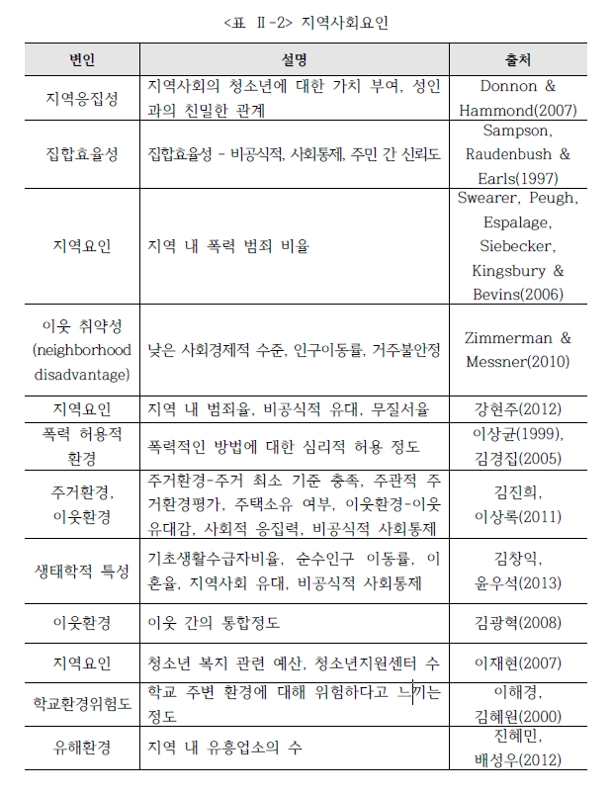
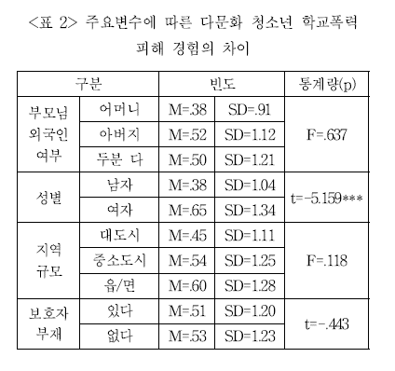
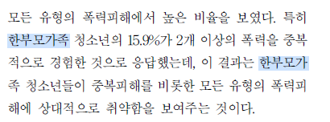
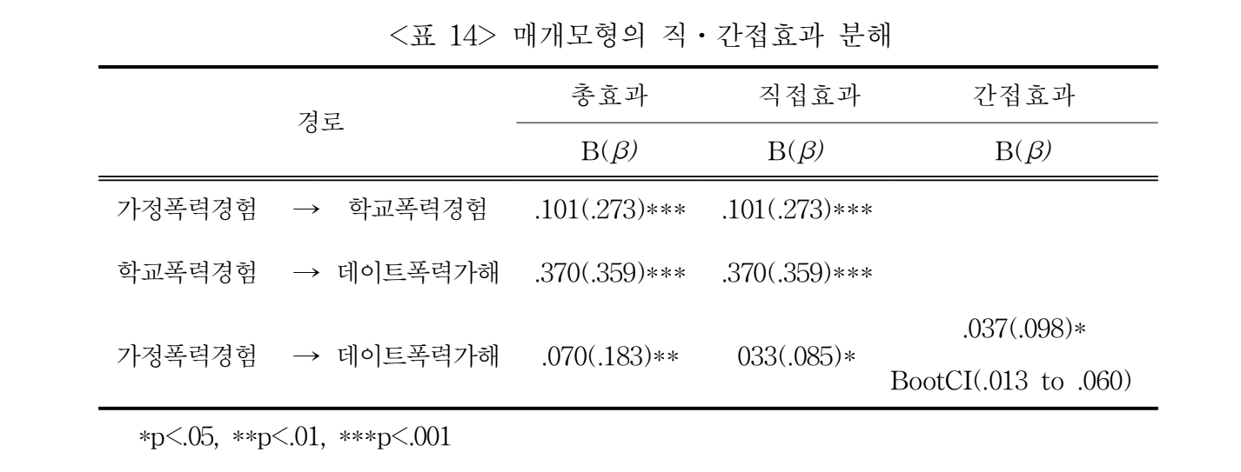
JIKIMI PROJECT
빅데이터
환경지표
논문
학교폭력에 영향을 미치는 지역사회요인의 상호작용 효과 분석
(중앙대학교 제 99회 박사학위논문)
청소년의 폭력피해경험과 심리적 적응 및 비행문제
(한국콘텐츠학회논문지 The Journal of the Korea Contents Association
v.16 no.1 , 2016년, pp.470 - 481
김영미 (동의대학교 사회복지학과))
다문화 청소년 학교폭력 피해 영향요인
(한국범죄심리연구 제18권 제3호(2022): 37-48)
대학생의 가정폭력 및 학교폭력 경험과 데이트폭력
가해와의 관계에서 젠더감수성의 조절효과
(국내박사학위논문 신라대학교 일반대학원, 2016. 부산)

Slide 15




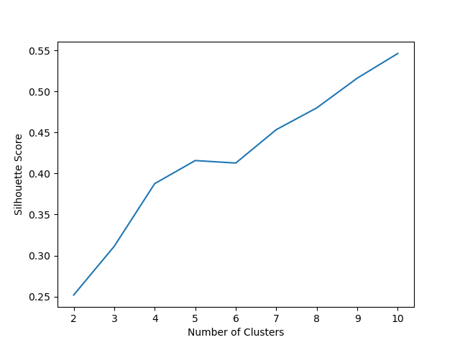

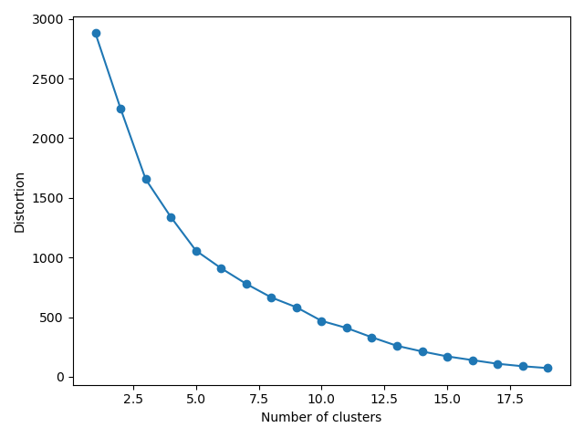
JIKIMI PROJECT
빅데이터
환경지표
환경지표
학교폭력위험도 가중에 영향을 미치는 서울특별시 자치구 환경을 반영하여 점수를 산정한 상대적 지표
판다스 내부 Corr 함수를 이용해 상관분석
Standard Scaler 진행
데이터 scale 조정
사회환경요인과 실제학교폭력신고수·피해응답학생 수 상관분석 진행
Kmeans 군집화(TSNE 사용)
Elbow method
Silhouette Score
사회환경요인 변수의 직선성이 높은지 낮은지에 대한 결과를 바탕으로
사회환경요인 중 유의미한 변수 결정
사회환경적요인 | 상관계수
한부모가족지원법수급자_재가보호_가구원수 | 0.569231
국민기초생활보장법수급자_가구원수 | 0.641538
소득인식수준_중간 | 0.511252
소득인식수준_고소득 | -0.241538
성인게임장수 | 0.324399
사건종별가정폭력 | 0.693846
사건종별데이트폭력 | 0.480769
월평균소득금액(백만) | -0.456154
다문화가족 | 0.370000
최적의 군집 수 : 5개
환경지표 군집 | 학교폭력위험도
0번 군집 | 낮음
1번 군집 | 매우 높음
2번 군집 | 보통
3번 군집 | 매우 낮음
4번 군집 | 높음

Slide 16
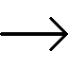
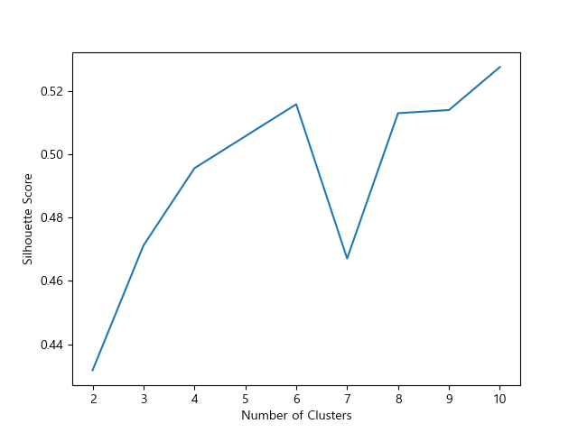
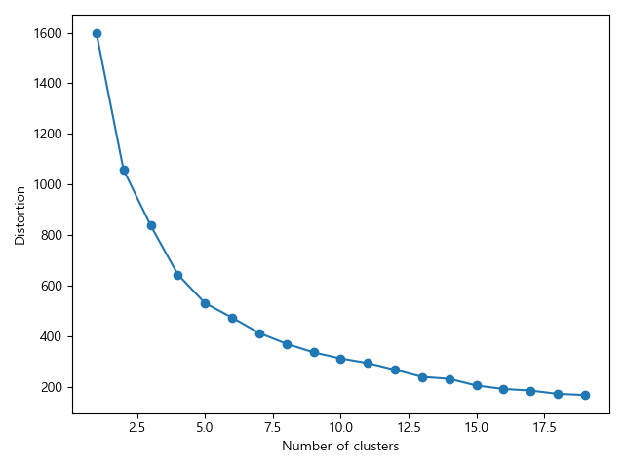
JIKIMI PROJECT
빅데이터
위해지표
위해지표
학교폭력위험도 가중에 영향을 미치는 학교 개별환경요인을 반영하여 점수를 산정한 상대적 지표
학교 개별환경요인
위해지표 점수
학교500m내 유흥업소 개수, 학교폭력피해장소, 학교폭력피해유형, 학교폭력피해시간
학교폭력위험점수 학교폭력위험도
Standard Scaler 진행
데이터 scale 조정
위해지표 학교폭력위험점수 계산 : 0~100점으로 5분위수 계산
고등학교 | 위해지표 학교폭력 위험점수 | 위해지표 학교폭력위험도
가락고등학교 | 20 | 낮음
가재울고등학교 | 100 | 매우 높음
강동고등학교 | 60 | 주의
강서고등학교 | 100 | 매우 높음
강서공업고등학교 | 40 | 보통
. . .
효문고등학교 | 40 | 보통
휘경공업고등학교 | 40 | 보통
휘경여자고등학교 | 100 | 매우 높음
휘문고등학교 | 40 | 보통
휘봉고등학교 | 0 | 매우 낮음
Kmeans 군집화(TSNE 사용)
Elbow method
Silhouette Score
최적의 군집 수 : 6개

Slide 17
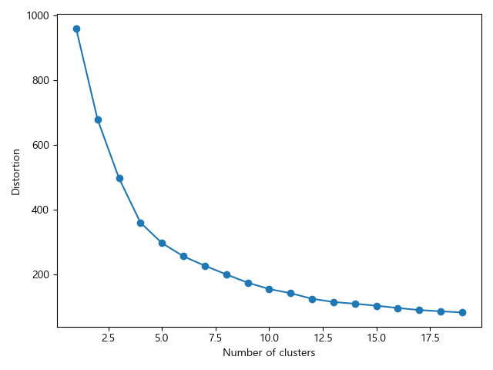
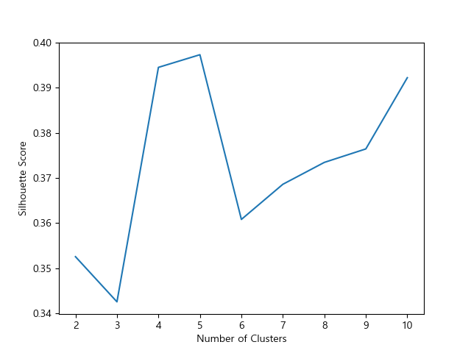
JIKIMI PROJECT
빅데이터
경감지표
경감지표
학교폭력위험도 경감에 영향을 미치는 학교 개별환경요인을 반영하여 점수를 산정한 상대적 지표
학교 개별환경요인
경감지표 점수
학교 500m내 cctv대수, 학교500m내 경찰관서수, 학교폭력예방교육시간
학교폭력위험점수 학교폭력위험도
Standard Scaler 진행
데이터 scale 조정
경감지표 학교폭력위험점수 계산 : 0~100점으로 4분위수 계산
고등학교 | 경감지표 학교폭력 위험점수 | 경감지표 학교폭력위험도
가락고등학교 | 20 | 매우 높음
가재울고등학교 | 20 | 매우 높음
강동고등학교 | 20 | 매우 높음
강서고등학교 | 100 | 매우 낮음
강서공업고등학교 | 40 | 높음
. . .
효문고등학교 | 20 | 매우 높음
휘경공업고등학교 | 40 | 높음
휘경여자고등학교 | 40 | 높음
휘문고등학교 | 60 | 보통
휘봉고등학교 | 40 | 높음
Kmeans 군집화(TSNE 사용)
Elbow method
Silhouette Score
최적의 군집 수 : 5개

Slide 18
JIKIMI PROJECT
빅데이터
학교폭력위험지표
학교폭력위험지표
학교폭력에 영향을 미치는 사회환경요인과 학교개별환경요인을 모두 반영한 종합지표
학교폭력 위험점수
학교폭력위험점수란, 환경지표 · 위해지표 · 경감지표에서 학교폭력위험에 영향을 미치는 상관계수 크기를 가중치로 부여해서 계산한 학교폭력종합점수이다.
학교폭력위험점수 학교폭력위험도
상관계수 크기
환경지표 : 0.457842
위해지표 : 0.263726
경감지표 : 0.278432
학교폭력점수에 대한 판단이나 의사결정에 있어 교사들의 이해 편리성을 위해 학교폭력위험점수 0~100점으로 스케일링
학교폭력 위험단계
『교육부 학교폭력 조치별 적용 세부 기준 고시 자료』에서 기본 판단 요소를 5단계로 분류함을 참고하여 학교폭력 위험점수의 백분위수를 바탕으로 학교폭력 위험단계 5단계로 분류함.
학교폭력 위험점수 | 학교폭력 위험도
71.747387 < 점수 <= 100 | 매우 위험
61.481197 < 점수 <= 71.747387 | 위험
51.627009 < 점수 <= 61.481197 | 보통
40.477257 < 점수 <= 51.627009 | 낮음
0 < 점수 <= 40.477257 | 매우 낮음

Slide 19
JIKIMI PROJECT
빅데이터
학교폭력위험지표
학교폭력위험지표
학교폭력에 영향을 미치는 사회환경요인과 학교개별환경요인을 모두 반영한 종합지표
학교폭력위험점수와 실제 학교폭력신고수와의 상관관계를 분석한 결과 : 상관계수 0.514348
고등학교 | 시군구 | 환경지표 학교폭력위험점수 | 위해지표 학교폭력위험점수 | 경감지표 학교폭력위험점수 | 학교폭력위험점수 | 학교폭력 위험도
가락고등학교 | 송파구 | 48.71522933 | 20 | 20 | 46.6448827 | 낮음
가재울고등학교 | 서대문구 | 46.19379883 | 100 | 20 | 69.26743129 | 높음
강동고등학교 | 강동구 | 55.14826653 | 60 | 20 | 61.95183457 | 높음
강서고등학교 | 양천구 | 65.10383414 | 100 | 100 | 53.82164173 | 보통
강서공업고등학교 | 강서구 | 77.83118572 | 40 | 40 | 61.43235234 | 보통
강일고등학교 | 강동구 | 55.14826653 | 100 | 80 | 54.96794624 | 보통
개포고등학교 | 강남구 | 19.0712165 | 40 | 20 | 37.2325524 | 매우 낮음
. . .
화곡보건경영고등학교 | 강서구 | 77.83118572 | 40 | 40 | 61.43235234 | 보통
한일고등학교 | 중구 | 32.48083657 | 100 | 60 | 51.07048687 | 낮음
효문고등학교 | 도봉구 | 89.9466272 | 100 | 20 | 74.04102669 | 매우 높음
휘경공업고등학교 | 동대문구 | 58.5748178 | 40 | 40 | 51.43173976 | 낮음
휘경여자고등학교 | 동대문구 | 58.5748178 | 40 | 40 | 69.38076201 | 높음
휘문고등학교 | 강남구 | 19.0712165 | 100 | 60 | 24.59928362 | 매우 낮음
휘봉고등학교 | 동대문구 | 58.5748178 | 0 | 40 | 39.46572493 | 매우 낮음

Slide 20
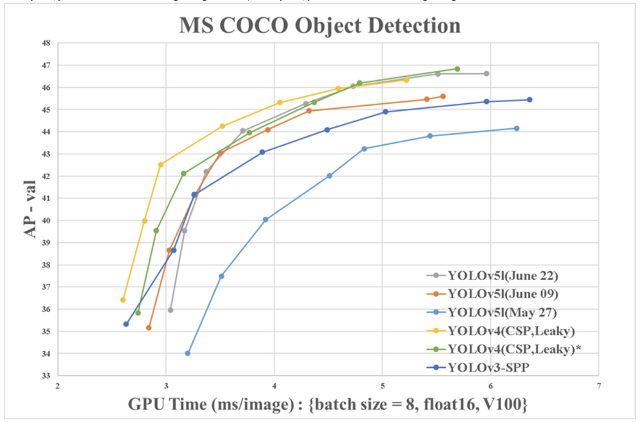
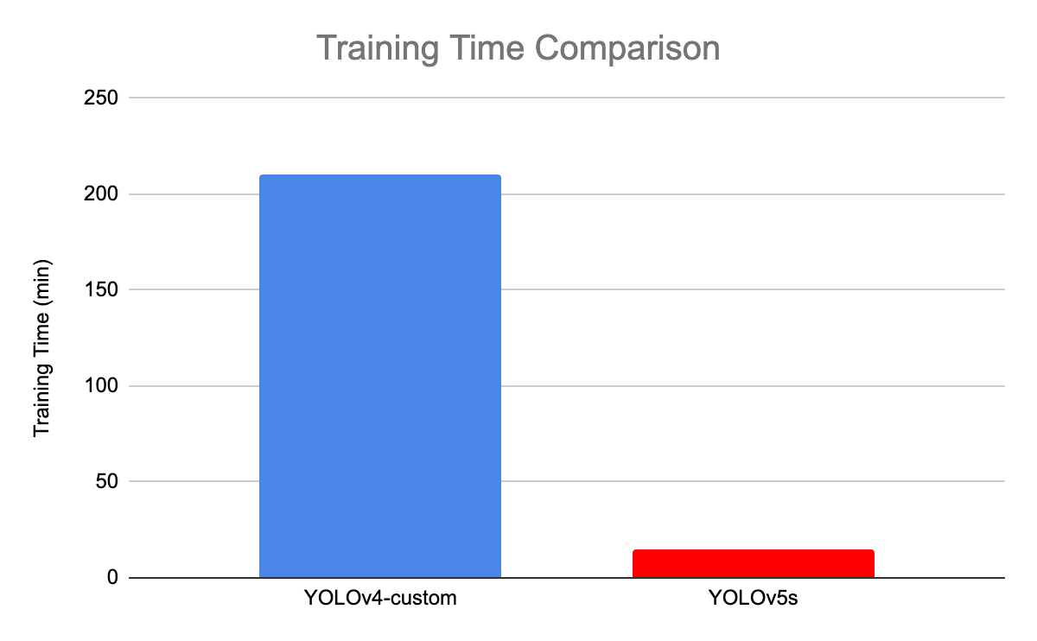
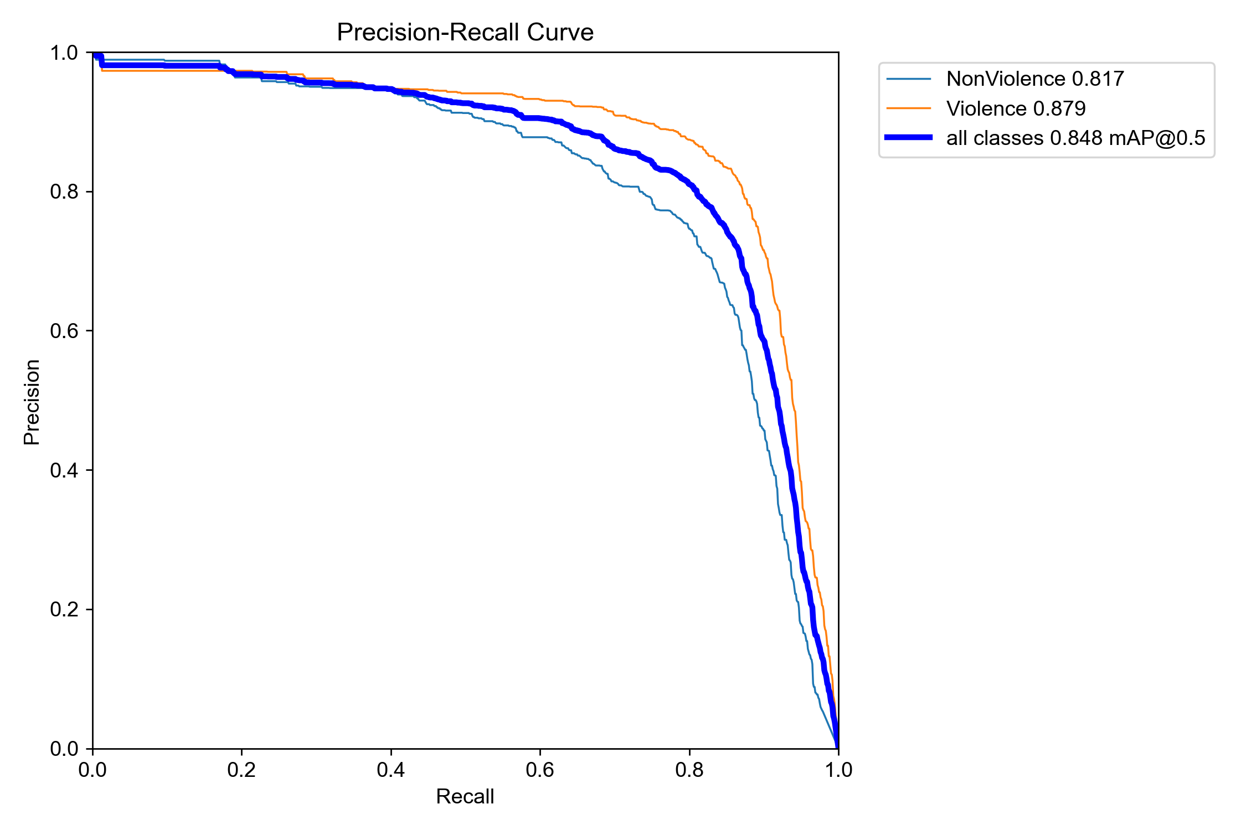
JIKIMI PROJECT
빅데이터
Yolo
Yolo v5
Yolo v5 학습데이터
(Roboflow – Violence Detection Dataset)
학교폭력 실시간 CCTV 객체 탐지
속도가 빠르고 상대적으로 light하여
리소스가 제한된 장치에 적응 쉬움
광범위한 물체 감지
PR-Curve
Nonviolence는 0.817
Violence는 0.879
출처 https://blog.roboflow.com/yolov4-versus-yolov5/
출처 https://blog.roboflow.com/yolov5-improvements-and-evaluation/

Slide 21
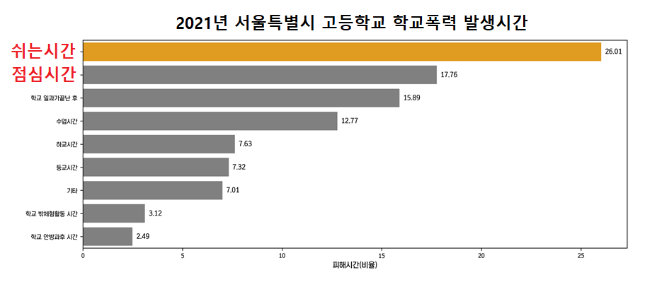
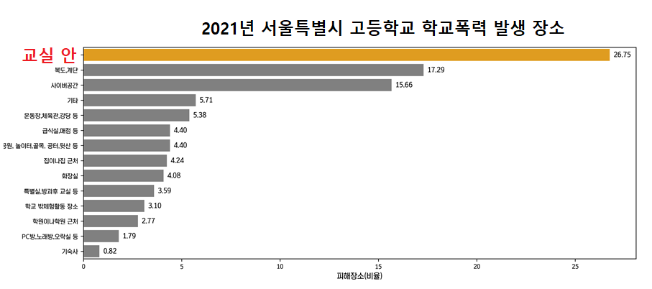
JIKIMI PROJECT
IoT
CCTV 정책 설정
CCTV 설치장소 및 운영시간
학교폭력이 가장 많이 발생하는 시간은 쉬는 시간과 점심시간, 장소로는 교실 안에서 가장 많이 발생
CCTV 운영 정책 수립 및 운영

Slide 22





JIKIMI PROJECT
IoT
CCTV 설치장소 및 운영시간
CCTV 개발
라즈베리파이 보드를 기반으로 하는 CCTV를 기능 단위로 모듈을 분할하여 설계 및 제작
CCTV.py
녹화와 비디오파일의 전송을 위한 모듈 구현
CCTV.py
CCTVUtil.py
Video 녹화 : 웹 캠과 OpenCV 이용
데이터 전송 : Boto3를 통해 S3로 전송
ControlCCTV.py
정책대로 CCTV를 컨트롤하는 중추적인 역할 담당
CCTV.py의 모듈을 호출하여 사용자의 요구 수행
ControlCCTV.py
CCTVUtil.py
CCTV에 필요한 보조적인 기능을 수행하는 모듈
주로 LOG를 찍어 CCTV의 상태 표시

Slide 23
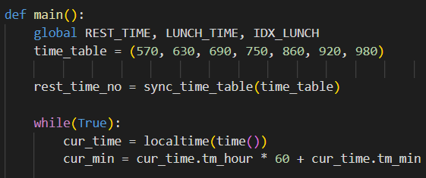
JIKIMI PROJECT
IoT
CCTV 정책구현
ControlCCTV.py
녹화 정책 구현
ControlCCTV.py
녹화 시작 스케쥴 : 분 단위로 기록된 튜플로 구성
작동 진행 과정
현재 Raspberry Pi의 로컬타임을 읽고 분으로 변화
튜플의 시간과 비교하여 정해진 시간대로 녹화 진행
3. 녹화 진행 순서
쉬는 시간 10분
해당 영상은 boto3 라이브러리를 통해 AWS 서버의 s3에 전송
점심 시간 60분

Slide 24
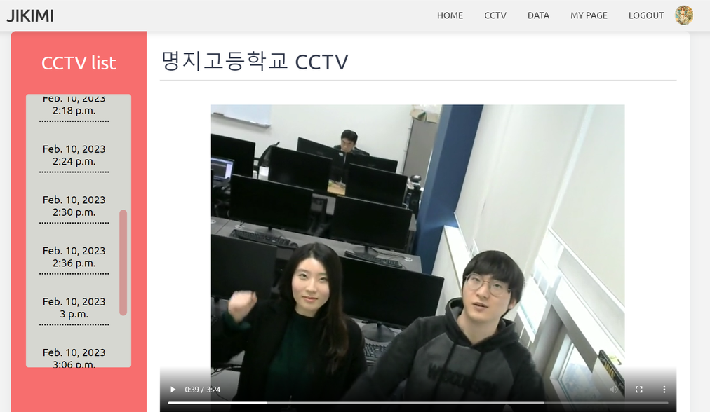
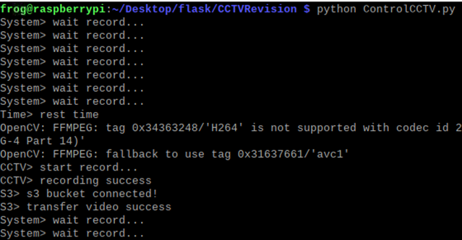
JIKIMI PROJECT
IoT
CCTV 최종결과
웹 인터페이스 구현
CCTV 최종 작동 결과
전송된 비디오 리스트

Slide 25
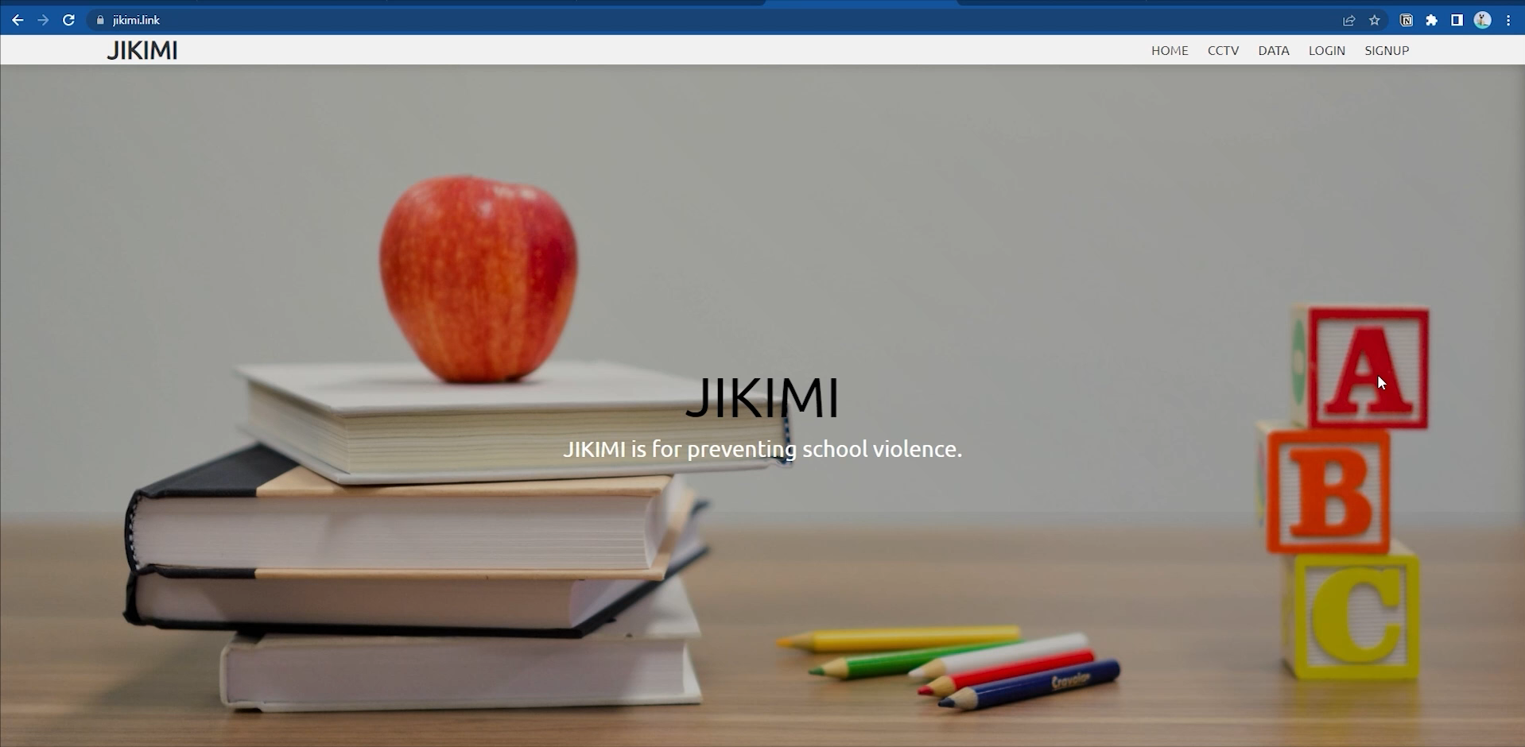
JIKIMI PROJECT
4. 시연영상

Slide 26
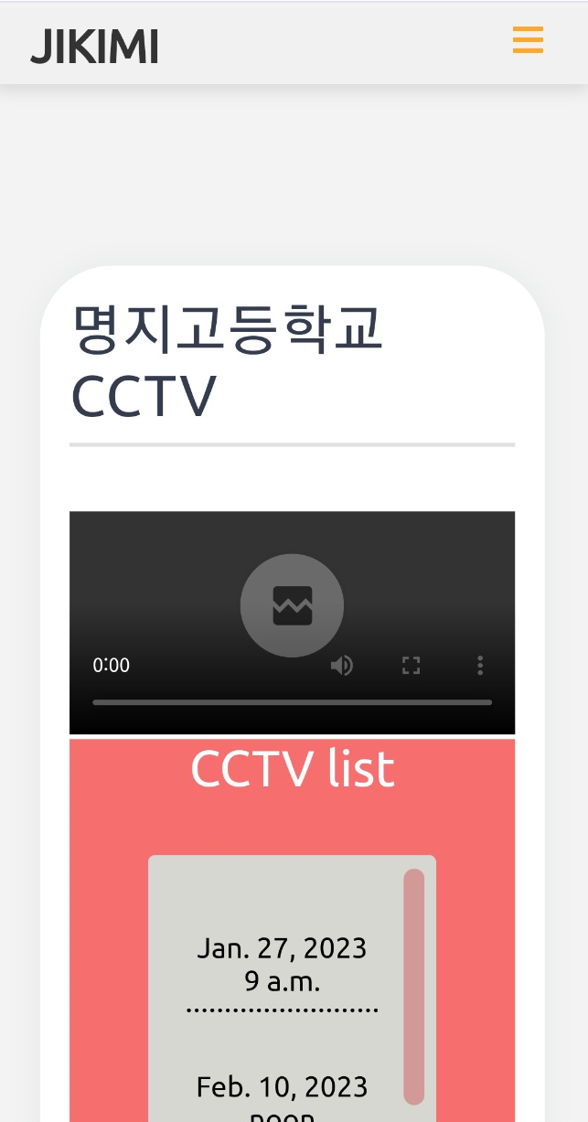
추후 연구
학교폭력 분석에 신체폭력뿐만 아니라 자연어 처리 기술을 접목하여 언어폭력까지 분석
새로운 학교가 추가되었을 때 학교폭력위험지표 업데이트 자동화 시스템
빅데이터
전체적으로 구조가 단순하여 안정성의 측면에서 부족
서버 – rds구조의 2-tier 방식 -> 3-tier 방식으로 바꿀 필요
도커 및 쿠버네티스를 통한 안정화 작업 필요
RDS는 비용적인 측면에서 비효율적 -> S3 혹은 EC2로 DB 구현 필요
람다 함수로 SSM을 통해 YOLO 실행 스크립트를 실행
YOLO 실행 중에 다른 동영상이 들어왔을 경우 -> 해당 동영상의 분석이 누락 될 가능성 이러한 경우를 대비한 분석 순서의 스케줄링 및 오류 처리 방법 고려 필요
클라우드
반응형 웹페이지를 구현해 SMS와 연계하여 알림 메시지 내에 영상 링크를 포함하여 모바일에서 바로 확인이 가능하도록 계획
하지만 AWS SMS서비스의 글자수 제한 때문에 링크를 붙혀 보낼 수 없어, 미 구현된 상태임
링크의 길이를 최대한 줄인 URL로 이동한 다음 영상 링크로 리다이렉트 되는 방법을 활용하여 구현할 계획
인터페이스

Slide 27
JIKIMI PROJECT
소감
박예서(클라우드)
박수은(빅데이터)
업무 지시 혹은 역할 분담에 있어 부족한 부분이 많았습니다.
그렇지만서도 팀원들이 부족한 저를 채워주었기에 프로젝트를 성공적으로 끝낼 수 있었습니다.
모두의 역량을 100% 이끌어내지 못한 것 같아 죄송하고, 또한 부족한 저를 이끌어주셔서 감사했습니다.
새로운 도전이라는 기대와 한편으로는 걱정을 가지고 팀프로젝트를 시작했습니다.
함께 하나의 주제로 협업하여 프로젝트를 진행한 팀원들 덕분에 무사히 마무리 지을 수 있었습니다.
약 2개월의 시간동안 고생한 팀원분들께 고마움을 전하고 싶습니다. (박수은)
이기복(클라우드)
서혁준(빅데이터)
비전공자로서 IT 분야에서 프로젝트가 처음이기도 했고
4개월 남짓되는 학습량으로 내가 할 수 있을까 하는 걱정이 앞섰습니다.
하지만 좋은 팀원을 만나 협업하며 융합 프로젝트를 완성할 수 있었고
배우지 않았던 내용도 적용하면서 성장할 수 있던 시간이었습니다.
전공프로젝트가 끝난 후 바로 융복합 프로젝트를 시작해서 힘들었지만 진행하는 과정에서
성과가 하나 둘 보여 뿌듯했고 시간적인 제한이 있어 아쉬웠지만 팀원분들 덕분에 잘 마칠 수 있어
감사하다는 말씀 전해드리고 싶습니다. 고생하셨습니다.
유승지(클라우드)
유영일(빅데이터)
능력있는 팀원분들을 만나 덕분에 많이 배우고 성장할 수 있는 계기가 되었습니다.
프로젝트 기간동안 다들 정말 고생 많으셨고 감사했습니다.
각자의 분야가 다름에도 함께 협력하여 하나의 결과물을 만들게 되었습니다.
정말 고생한 팀원들에게 감사하다는 말을 전하겠습니다. 감사합니다.
김준무(IoT)
IoT와 Django 웹 인터페이스 백엔드를 맡았었는데, 다른 분들은 굉장히 타이트하게 진행하였지만
IoT 기기와 웹 인터페이스 파트를 금방 끝낸후,
저만 조금 루즈하고 소극적으로 진행한 탓에 서비스의 완성도가 조금 떨어지지 않았나는 생각에 조금 아쉽습니다.
만약 더 적극적으로 스스로 할 일을 찾아내었다면
추후 연구 분야에서 완성하지 못했던 기능들을 구현해 완성도를 더 높일 수 있지 않았을까 하는 소감이 듭니다.

Slide 28
융복합 프로젝트 – 슬기로운 지키미
발표를 들어 주셔서 감사합니다☺
2조

